Slide 1



面向单图像超分辨率的轻量IMDN复现与结构损失消融研究
汇报人：程泽凯
组员：程泽凯、王晨羽、金井直
2026年6月5日
竢实扬华 自强不息

Slide 2


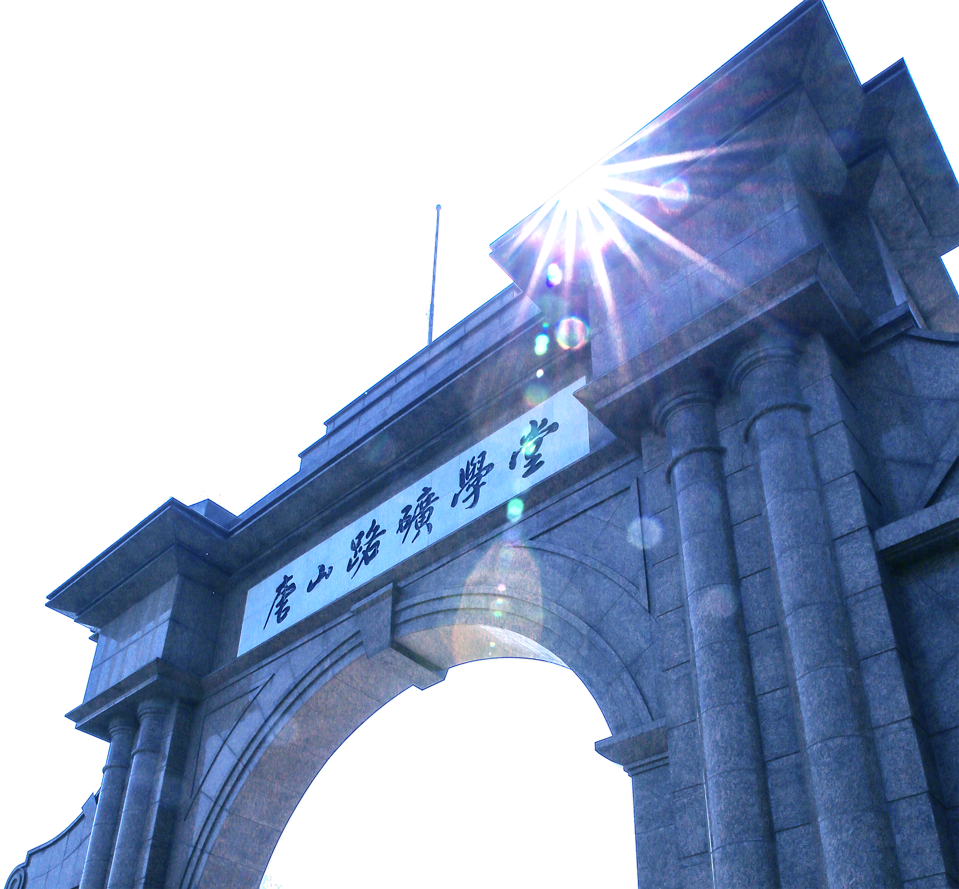
01
研究背景与问题
目录
CONT ENTS
02
方法调研与模型选型
03
模型结构与机制
04
实验设置与结果
05
结论与展望

Slide 3
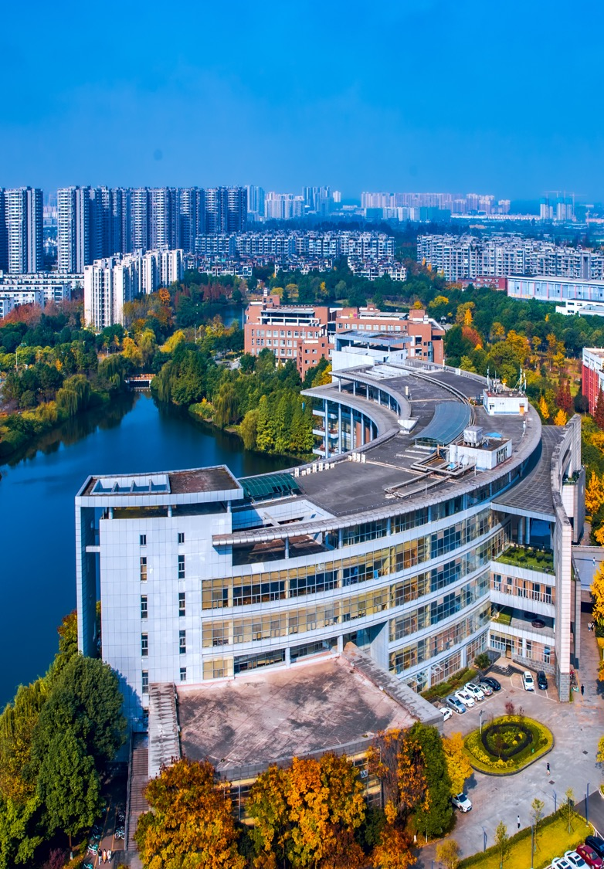
SOUTHWEST JIAOTONG UNIVERSITY
01
研究背景与问题
单图像超分辨率任务概述与技术挑战
Notes:
公众号：陈西设计之家。微信搜索即可。更多免费PPT模版教程等都可以在公众号内获取。PPT高端定制/发布会PPT设计微信：2090298045【陈西】

Slide 4

研究背景与问题
研究背景
研究问题
单图像超分辨率（Single Image Super-Resolution, SR）旨在从低分辨率（LR）输入图像恢复高分辨率（HR）细节，是计算机视觉中的典型低层视觉任务。
• 应用需求迫切：医学影像增强、视频监控、遥感解译、历史图像修复、移动摄影等场景均需要高质量图像重建
• 任务难度高：从低分辨率到高分辨率的映射是严重欠定的，高频纹理和细节信息在降采样过程中大量丢失，重建难度大
• 传统插值方法（最近邻、双线性、双三次）实现简单、计算代价低，但缺乏对高频纹理的显式建模，只能得到边缘平滑、细节模糊的恢复结果
• 深度学习模型性能强大，但大型网络（如Transformer、GAN、扩散模型）参数量大、训练成本高，难以在边缘设备部署
• 如何在轻量级模型约束下，通过合理的结构设计、损失函数优化和充分训练，实现接近甚至超越传统插值的重建性能？
传统方法 vs 深度学习方法对比
方法
优点
缺点
传统插值
简单快速、无参
细节模糊、边缘平滑
深度卷积模型
端到端学习、可训练
浅层结构表达能力有限
轻量网络(IMDN)
参数少、易部署
感知质量一般、需充分训练

Slide 5

SOUTHWEST JIAOTONG UNIVERSITY
02
方法调研与模型选型
超分辨率方法演进与IMDN选型理由
Notes:
公众号：陈西设计之家。微信搜索即可。更多免费PPT模版教程等都可以在公众号内获取。PPT高端定制/发布会PPT设计微信：2090298045【陈西】

Slide 6
方法调研与模型选型
一、主流超分辨率方法对比
方法类别
代表模型
核心机制
主要优势
主要局限
传统插值
Bicubic
双三次插值
简单快速、无参
细节模糊、边缘平滑
早期CNN
SRCNN
三层卷积映射
端到端学习
先插值后卷积、计算量大
轻量网络
IMDN
信息多蒸馏+特征融合
参数少、速度快
感知质量一般
GAN超分
ESRGAN
对抗学习+感知损失
纹理锐利、视觉自然
训练不稳定、可能伪纹理
Transformer
SwinIR/HAT
窗口自注意力
长程依赖建模强
计算和显存开销高
扩散模型
SR3/DiffIR
条件去噪生成
细节生成潜力高
推理和训练成本高
二、IMDN模型选型理由
• 学术认可度高：ACM MM 2019发表，AIM 2019约束超分挑战赛Track1&Track2冠军
• 轻量高效：参数量仅约0.17M，推理速度快，适合CPU/边缘设备部署
• 结构简洁清晰：信息多蒸馏块(IMDB)+对比感知通道注意力(CCA)，易于复现
• 性能均衡：在PSNR/SSIM指标和推理速度之间取得良好平衡
• 扩展性强：支持任意尺度超分(自适应裁剪策略ACS)，便于后续改进

Slide 7

SOUTHWEST JIAOTONG UNIVERSITY
03
模型结构与机制
IMDN网络结构、损失函数与改进设计
Notes:
公众号：陈西设计之家。微信搜索即可。更多免费PPT模版教程等都可以在公众号内获取。PPT高端定制/发布会PPT设计微信：2090298045【陈西】

Slide 8
模型结构与机制 - 整体架构
IMDN轻量级超分辨率网络整体架构
LR输入
浅层特征提取
信息多蒸馏块×4
低分辨率图像
(如480×320)
3×3卷积
提取初始特征
级联IMDB
逐步筛选特征
特征融合
PixelShuffle上采样
SR输出
1×1卷积
聚合多阶段信息
亚像素卷积
×2放大
高分辨率图像
(如960×640)
← 全局残差连接：LR输入直接跳过主干网络，与上采样输出相加，稳定训练并保留低频信息
核心设计思想
• 信息多蒸馏 (Information Multi-Distillation)：在每个蒸馏块内，通道被逐步拆分——一部分保留为已提炼信息，另一部分继续经过卷积提取，减少冗余计算
• 对比感知通道注意力 (CCA)：评估候选特征的重要性，自适应聚合多阶段特征
• 自适应裁剪策略 (ACS)：支持任意尺寸图像的超分辨率，无需为不同尺度重新训练
• PixelShuffle上采样：直接学习上采样重建，避免先插值带来的计算开销
本文课程级简化配置：特征通道数=32，蒸馏块数=4，参数量≈0.17M，适合CPU轻量复现

Slide 9
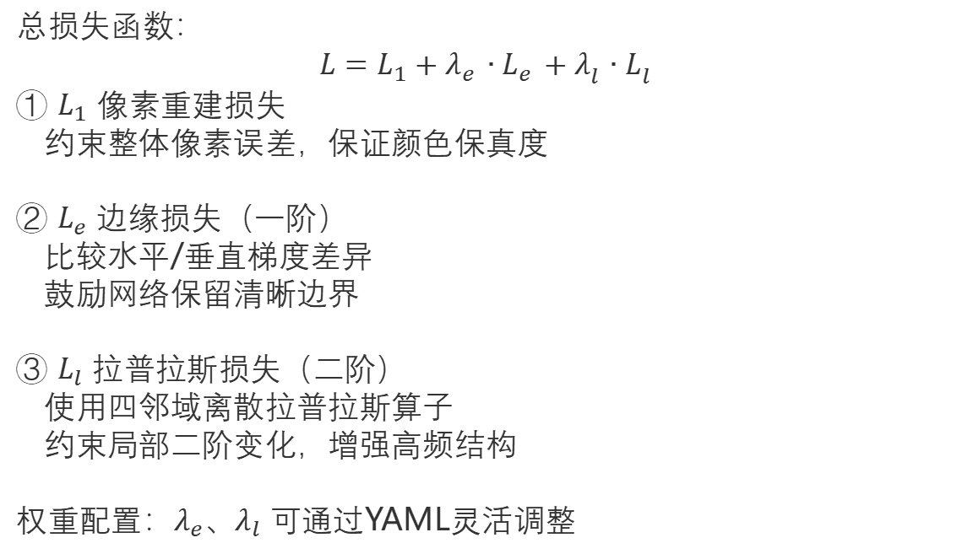
模型结构与机制 - 损失函数与改进设计
一、组合损失函数设计
二、CA-IMDN注意力改进分支
总损失函数：
$$L=L_{1}+λ_{e}∙L_{e}+λ_{l}∙L_{l}$$
① $L_{1}$ 像素重建损失
约束整体像素误差，保证颜色保真度
② $L_{e}$ 边缘损失（一阶）
比较水平/垂直梯度差异
鼓励网络保留清晰边界
③ $L_{l}$ 拉普拉斯损失（二阶）
使用四邻域离散拉普拉斯算子
约束局部二阶变化，增强高频结构
权重配置：$λ_{e}$、$λ_{l}$ 可通过YAML灵活调整
在IMDN蒸馏块融合后加入
通道注意力机制 (Channel Attention)
结构：
① 全局平均池化 → 压缩空间维度
② 两层1×1卷积 → 生成通道权重
③ 权重乘回原特征 → 重标定通道
设计动机：
• 提高纹理、边缘相关通道权重
• 减少低效通道对融合特征的干扰
• 仅增加约2,048参数，轻量高效
三、SRCNN基线 vs IMDN主模型对比
对比项
SRCNN
IMDN
策略
先插值后卷积
直接学习上采样
结构
3层卷积 (9×9,5×5,5×5)
多蒸馏块+特征融合+PixelShuffle
参数量
≈69K
≈171K
特点
结构简单、表达有限
多蒸馏特征利用、轻量但更强

Slide 10

SOUTHWEST JIAOTONG UNIVERSITY
04
实验设置与结果
数据集、训练配置与消融实验分析
Notes:
公众号：陈西设计之家。微信搜索即可。更多免费PPT模版教程等都可以在公众号内获取。PPT高端定制/发布会PPT设计微信：2090298045【陈西】

Slide 11
实验设置与结果 - 实验配置
一、数据集
二、训练配置
DIV2K数据集 (NTIRE 2017)
• 训练集：800张高分辨率图像
• 验证集：100张图像
• 测试集：100张图像
• 任务：Bicubic ×2超分辨率
• 图像分辨率：2K (约2040×1080)
• 场景丰富：建筑、自然、人物、动物等
• 框架：MindSpore 2.8.0
• 设备：CPU
• 放大倍率：×2
• 批大小：8
• Patch大小：32×32 (从LR随机裁剪)
• 特征通道数：32
• 学习率：2×10⁻⁴ (Adam优化器)
• 训练轮数：5/20/50 epoch
• 损失函数：L1 / L1+Edge / L1+Laplacian
• 评价指标：PSNR、SSIM (Y通道)
三、实验流程
数据组织
随机裁剪
模型训练
Checkpoint保存
验证集推理
指标评估
图表生成
DIV2K LR/HR配对
32×32 Patch采样
SRCNN / IMDN / CA-IMDN
.ckpt权重文件
Bicubic / SRCNN / IMDN
PSNR / SSIM计算
CSV + 可视化对比
训练、推理、评估相互独立，便于复现实验

Slide 12
实验设置与结果 - 主要结果对比
DIV2K验证集主要结果对比
方法
训练轮数
平均PSNR/dB
平均SSIM
相对Bicubic变化
Bicubic
-
32.4735
0.9860
基线
SRCNN
2ep
29.0996
0.9801
PSNR -3.37dB
SRCNN
20ep
33.2857
0.9886
PSNR +0.81dB
IMDN + Edge
5ep
31.1674
0.9837
PSNR -1.31dB
IMDN no-edge
5ep
31.9500
0.9855
PSNR -0.52dB
IMDN no-edge
20ep
33.4615
0.9893
PSNR +0.99dB
IMDN width48
20ep
33.6560
0.9898
PSNR +1.18dB
CA-IMDN + Edge
20ep
33.6396
0.9894
PSNR +1.17dB
IMDN no-edge
50ep
34.2122
0.9906
PSNR +1.74dB ✓最佳
关键结论
① 短轮次训练(5ep)的IMDN尚未超过Bicubic，延长训练后性能明显提升
② 充分训练(50ep)的IMDN no-edge达到最佳：34.21dB / 0.9906，较Bicubic提升1.74dB
③ SRCNN 20ep达到33.29dB，说明浅层基线在充分训练后同样可超过Bicubic
④ 边缘损失在当前设置下未稳定提升PSNR，需进一步调参优化

Slide 13
实验设置与结果 - 消融实验与扩展分析
一、模型容量消融
方法 参数量 PSNR(dB)
─────────────────────────────
IMDN width16 43K 33.4131
IMDN width32 171K 33.4615 ← 主模型
IMDN width48 383K 33.6560 ✓ 最佳
IMDN depth2 109K 32.7074
IMDN depth6 232K 33.1873
结论：增加通道宽度(width48)比
增加深度(depth6)更有效
方法 PSNR(dB) SSIM
─────────────────────────────
IMDN fixed LR 33.4615 0.9893
IMDN StepLR 33.5251 0.9892
IMDN CosineLR 33.5176 0.9891
CA-IMDN fixed LR 33.4801 0.9893
CA-IMDN + Edge 33.6396 0.9894
CA-IMDN CosineLR 33.5963 0.9892
CA-IMDN 50ep 33.0275 0.9899
结论：
• 学习率调度带来小幅提升
• CA-IMDN 20ep表现良好，
50ep出现PSNR下降（需早停）
三、标准Benchmark评估 (IMDN 50epoch)
数据集
图像数
Bicubic PSNR
IMDN PSNR
ΔPSNR
Bicubic SSIM
IMDN SSIM
Set5
5
33.71
35.97
+2.25
0.9931
0.9967
Set14
14
29.95
31.20
+1.25
0.9783
0.9832
BSD100
100
27.46
27.27
-0.18
0.9541
0.9541
Urban100
100
26.92
28.78
+1.86
0.9682
0.9784
BSD100上PSNR略低但SSIM持平，说明自然图像集合中Bicubic仍有优势区域

Slide 14
实验设置与结果 - 感知质量与局限性
一、感知质量指标 (DIV2K验证集)
二、可靠性与局限性
方法 LPIPS ↓ NIQE ↓
─────────────────────────────
Bicubic 0.1830 4.7523
IMDN 50ep 0.1197 4.9214
• LPIPS (越低越好)：
IMDN 50ep明显低于Bicubic，
说明输出在感知特征空间中
更接近HR图像
• NIQE (越低越好)：
IMDN 50ep略高于Bicubic，
说明增强纹理时可能引入
少量不符合自然图像统计的响应
结论：像素保真、结构相似性和
无参考自然度并不总是同步提升
可靠性保障：
• 所有指标基于DIV2K验证集100张图像
• 各方法使用同一组LR输入和HR目标
• 实验产物包括推理图像、CSV指标、
训练日志和模型checkpoint
• 报告正文超过6000字，满足要求
局限性：
① 每张训练图仅随机抽取有限LR patch，
不能充分覆盖纹理和边缘区域
② SRCNN未训练到50epoch，不能代表
浅层模型收敛上限
③ CA-IMDN 50ep出现PSNR下降，需
更细的学习率和早停策略
④ LPIPS/NIQE属于自动指标，不能
完全替代人工主观评价
⑤ BSD100上PSNR未超过Bicubic，
泛化能力仍不完全稳定
三、下一步实验规划
扩大采样
学习率搜索
标准benchmark
感知指标
更强改进
增加每图随机patch数量，提高纹理和边缘覆盖度
扩大StepLR/CosineLR网格搜索范围
补充自集成推理和IDB-IMDN-Lite结构分支
加入人工主观对比，弥补PSNR/SSIM感知局限
尝试多尺度融合或频域损失，形成更有辨识度的改进

Slide 15
SOUTHWEST JIAOTONG UNIVERSITY
05
结论与展望
主要发现、局限性与后续改进方向
Notes:
公众号：陈西设计之家。微信搜索即可。更多免费PPT模版教程等都可以在公众号内获取。PPT高端定制/发布会PPT设计微信：2090298045【陈西】

Slide 16
结论与展望
主要结论
1. 本文在MindSpore框架下完成了轻量级IMDN超分辨率系统的完整复现，包括数据组织、训练、推理和评估全流程
2. 充分训练对轻量模型至关重要：IMDN 50epoch达到34.21dB/0.9906，较Bicubic提升1.74dB，在100张验证图上均取得更高PSNR/SSIM
3. 短轮次训练(5ep)的IMDN未超过Bicubic，说明训练预算不足是学习型模型暂时落后的主要原因，而非结构本身无效
4. 边缘损失和拉普拉斯损失在当前权重设置下未稳定提升PSNR，需进一步系统调参；通道注意力+小边缘权重组合有一定收益
5. 标准benchmark显示IMDN在Set5/Set14/Urban100上超过Bicubic，BSD100上PSNR略低但SSIM持平，泛化能力仍有提升空间
工作定位
• 本文实现属于课程级简化IMDN，并非原论文完整网络的严格复现
• 与公开IMDN benchmark相比仍存在PSNR差距，主要原因包括蒸馏模块简化、训练预算有限、评价脚本差异
• 本文更适合作为轻量超分模型复现、消融实验和训练策略分析，不能替代IMDN原论文的性能上限
• 已补充自集成推理接口和IDB-IMDN-Lite结构分支，为后续更接近原论文的复现提供实验接口

Slide 17
感谢聆听
组员：程泽凯、王晨羽、金井直
竢实扬华 自强不息

